Slide 1
Autoevaluación plan de acción

Slide 2
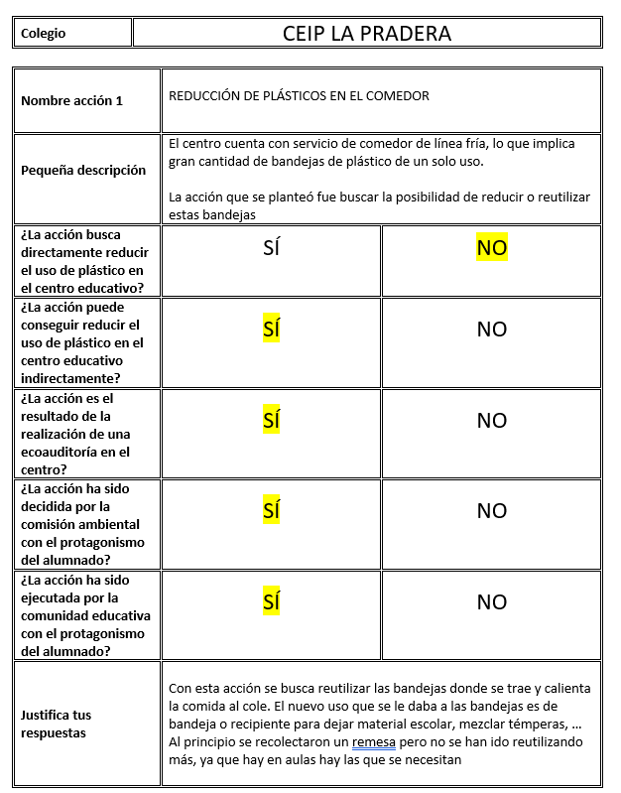
Autoevaluación
Para cada una de las acciones descritas en vuestro plan de acción del curso pasado responder a estas preguntas.
Realizar una tabla o gráfico para cada pregunta.
Aclarar las respuestas si fuese necesario.
1.- Reducción directa de plástico
Sí | No
 | X
Rellenar la tabla con el número de acciones que respondan afirmativa o negativamente a la pregunta
2.- Reducción indirecta de plástico
Sí | No
X
Rellenar la tabla con el número de acciones que respondan afirmativa o negativamente a la pregunta
3.- Resultado de la ecoauditoría
SíX | No
X
Rellenar la tabla con el número de acciones que respondan afirmativa o negativamente a la pregunta
4.- Decisión del alumnado
Sí | No
X
Rellenar la tabla con el número de acciones que respondan afirmativa o negativamente a la pregunta
5.- Ejecución por parte del alumnado
Sí | No
X
Rellenar la tabla con el número de acciones que respondan afirmativa o negativamente a la pregunta

Slide 3
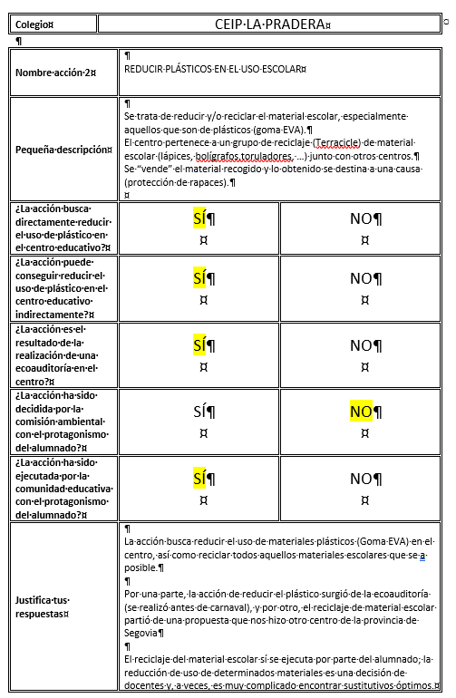
Autoevaluación
Para cada una de las acciones descritas en vuestro plan de acción del curso pasado responder a estas preguntas.
Realizar una tabla o gráfico para cada pregunta.
Aclarar las respuestas si fuese necesario.
1.- Reducción directa de plástico
Sí | No
X
Rellenar la tabla con el número de acciones que respondan afirmativa o negativamente a la pregunta
2.- Reducción indirecta de plástico
Sí | No
X
Rellenar la tabla con el número de acciones que respondan afirmativa o negativamente a la pregunta
3.- Resultado de la ecoauditoría
Sí | No
X
Rellenar la tabla con el número de acciones que respondan afirmativa o negativamente a la pregunta
4.- Decisión del alumnado
Sí | No
 | X
Rellenar la tabla con el número de acciones que respondan afirmativa o negativamente a la pregunta
5.- Ejecución por parte del alumnado
Sí | No
X
Rellenar la tabla con el número de acciones que respondan afirmativa o negativamente a la pregunta

Slide 4
Autoevaluación
¿Algo que añadir?
Indicad aquí si consideráis que haya algo que añadir…
Consideramos que es difícil cumplir con las acciones que nos propusimos, ya que:
El uso de las bandejas por parte del comedor es “obligatorio” y el centro no puede asumir la cantidad de plástico que genera el comedor.
Los sustitutivos de determinados materiales escolares no son tan “buenos” (acabado o en modo de trabajo) como aquellos que sí llevan plástico.
Resumiendo ¿creéis que las propuestas de acción son fruto de la realización de una ecoauditoría escolar?
Sí/No.
En caso negativo indicadnos qué necesitáis aclarar.

